Slide 1
施工管理信息平台
综合管理模块界面设计方案

Slide 2
01
模块界面架构设计方案
目
录
CONTENTS
02
各功能模块界面介绍

Slide 3
PART
1
模块界面架构设计方案
ONE

Slide 4
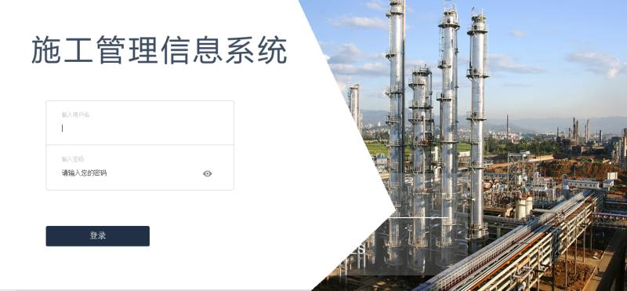
登录入口
管理门户入口
数据互通-项目抽取本部人力信息等
PS：1 本部为综合管理入口
2 项目为多个项目选择入口
3 本部管理人员可具备两个入口的权限
4 项目管理人员可根据权限直接跳转项目首页
本部
项目
综合管理首页
项目首页
PS：1 首页显示项目分布地图
2 抽取各个现场的监控系统
3 其他重要信息展示在首页上
4 设置入口，直接进入各项目首页

Slide 5
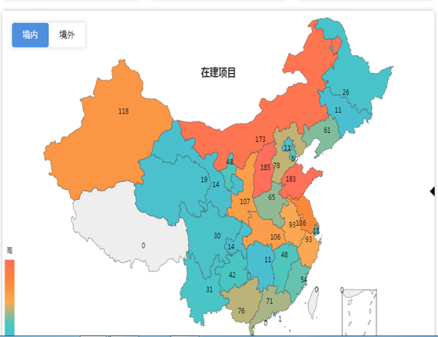
综合管理模块首页界面规划
首页
员工管理
项目清单
通知管理
合同管理
试车管理
大数据中心
党建群团
设置
综合管理
本部的通知、消息
合同统计
待办事项
安全统计
质量统计
焊接统计

Slide 6
项目首页功能内容规划
项目切换栏
项目属地天气情况
首页
数字工地
施工管理
质量(进度)管理
安全管理
焊接管理
试车管理
合同管理
设置
项目进度状态
工程概况
监控系统显示画面
人员管理概况
焊接信息
质量管理概况
待办事项 通知提醒滚动区域
安全管理概况

Slide 7
综合管理功能需求内容拆解归类
首页
员工管理
项目清单
通知管理
合同管理
试车管理
大数据中心
党建群团
设置
员工信息
员工总结
员工培训
员工责任书
员工考核
项目人员需求计划
项目信息
本部检查模块
施工综合模块
项目首页入口
精准发布通知
在线填写表格
待定
待定
标准制度库
（信息库）
工程技术资源库
（数据库）
多项目数据分析
（项目横向比较）
待定
系统设置
项目设置
（项目成立）
个人设置
以上功能需求分类根据《赛鼎公司施工管理信息平台综合模块需求分析》文件中的内容进行初步考虑，
合同管理/试车管理/党建群团三个模块的子功能开发需要后续确定，软件开发方需要预留三个大模块的端口

Slide 8
PART
2
各功能模块界面介绍
TWO

Slide 9
员工管理模块界面规划
首页
员工管理
项目清单
通知管理
合同管理
试车管理
大数据中心
党建群团
设置
员工信息
员工总结
员工培训
员工责任书
员工考核
分流管理

Slide 10
项目清单模块界面规划
首页
员工管理
项目清单
通知管理
合同管理
试车管理
大数据中心
党建群团
设置
项目信息概览
项目施工综合信息
（含项目首页入口)
项目1
项目2
项目3
当前所有在运营项目以列表形式呈现项目基本情况。

Slide 11
项目清单模块界面规划
首页
员工管理
项目清单
通知管理
合同管理
试车管理
大数据中心
党建群团
设置
项目信息概览
项目概况
进度信息
项目施工综合信息
（含项目首页入口)
项目1
赢得值曲线
形象进度图片
项目2
项目3
安全管理
质量管理
进入项目
项目主要管理团队

Slide 12
通知管理模块界面规划
首页
员工管理
项目清单
通知管理
合同管理
试车管理
大数据中心
党建群团
设置
通知管理
发布通知
已发布通知
线上编辑方式：（2级流程审批）内嵌office功能，线上生成表单，多人编辑，自动汇总。
线下上传方式：操作人员上传后推送。
系统实时发布，动态及时知晓，重要通知一件不漏。
自由选择全员或部分人群发布公告，消息精准送达。
需回复的通知推送至“待办事项”，接收人员线上回复或上传附件回复。系统自动统计未回复人员。
未读公告标红提醒；系统统计查看人员，一键提醒未看人员和未回复人员，保障信息传递。
在线填报表

Slide 13
大数据中心模块界面规划
首页
员工管理
项目清单
通知管理
合同管理
试车管理
大数据中心
党建群团
设置
标准规范库
企业标准制度
岗位工作手册
法律法规
标准规范
施工管理模板库
表格模板
文件模板
施工管理资源库
施工WBS基础数据库
数据作战室
（即项目横向比较）

Slide 14
设置模块界面规划
首页
员工管理
项目清单
通知管理
合同管理
试车管理
大数据中心
党建群团
设置
系统设置
职称设置
施工专业定义
设计专业定义
作业人员角色定义
管理人员角色定义
管理人员角色授权
执业资格证书定义
文件编号规则设置
数据备份设置
项目设置
个人设置

Slide 15
设置模块界面规划
首页
员工管理
项目清单
通知管理
合同管理
试车管理
大数据中心
党建群团
部门检查
设置
系统设置
安全检查
项目设置
1 项目成立
新建项目
质量检查
综合检查
项目管理
个人设置
个人信息
密码设置
收藏夹

Slide 16
项目首页功能内容规划
项目切换栏
项目属地天气情况
首页
数字工地
焊接管理
质量(进度)管理
安全管理
施工管理
大数据中心
设置
总承包商施工计划
总承包商施工报告
施工管理日志汇总

Slide 17
THANKS

